Slide 1
Здоровый образ жизни
Подготовила ученица 5 класса: Ахмачарыпова Анна

Slide 2
“Человек – высшее творение природы. Но для того, чтобы наслаждаться её сокровищами, он должен по крайней мере отвечать
одному требованию: быть здоровым.”
А.А. Леонов.

Slide 3

Здоровье - это физическое, психическое и социальное благополучие.

Slide 4

Здоровье зависит:
на 20% - от окружающей среды,
на 20% - от наследственных факторов,
на 10% - от медицинского обслуживания,
на 50% - от образа жизни.

Slide 5
Здоровье – это то, что мы мало ценим, но за что дороже платим.
Максимальная продолжительность просмотра телепередач:
Для дошкольников и младших школьников – 1 час,
Для школьников среднего возраста – 1,5 часа,
Для старшего возраста -2часа.
Просмотр может быть не более 2-3 раз в неделю.

Slide 6
Здоровье сгубишь – новое не купишь
ограничение подвижности приводит к снижению и нарушению жизненно важных функций.
Детскому организму необходимо от 6 до 13 тысяч движений в день.
У малоподвижных детей очень слабые мышцы.
В целях профилактики заболеваний большое значение имеет 1,5-2 часовое пребывание на открытом воздухе.

Slide 7

ЗАПОМНИ!

Slide 8
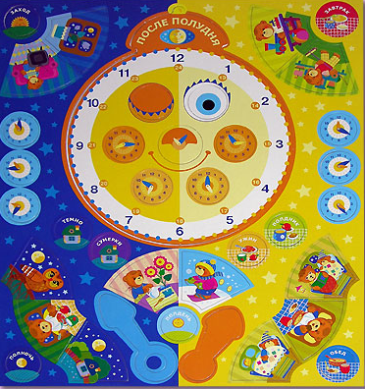
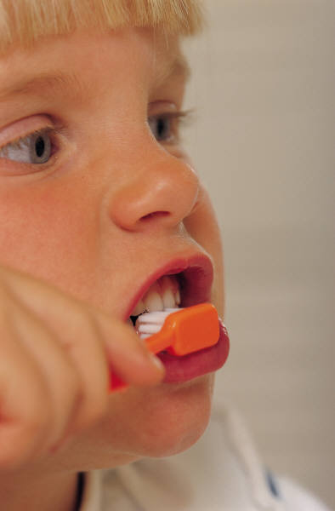
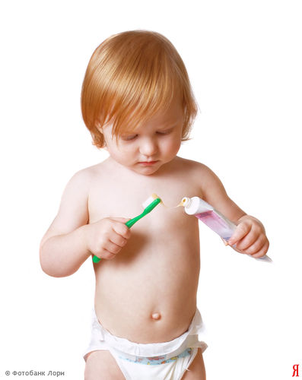
Соблюдай режим дня!
Умывайся и чисть зубы
утром и вечером.

Slide 9
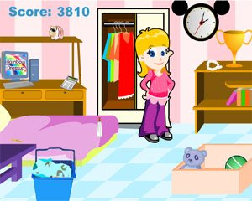
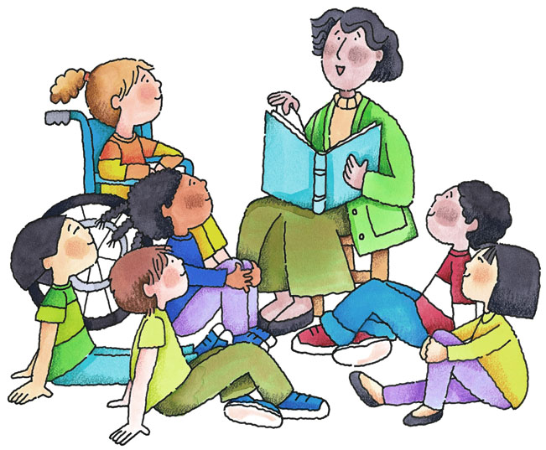
Почаще убирай и
проветривай комнату.
Читай и пиши при
хорошем освещении.

Slide 10
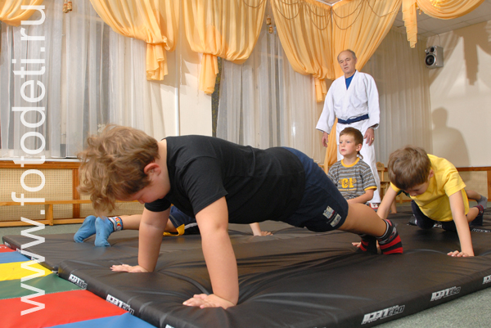

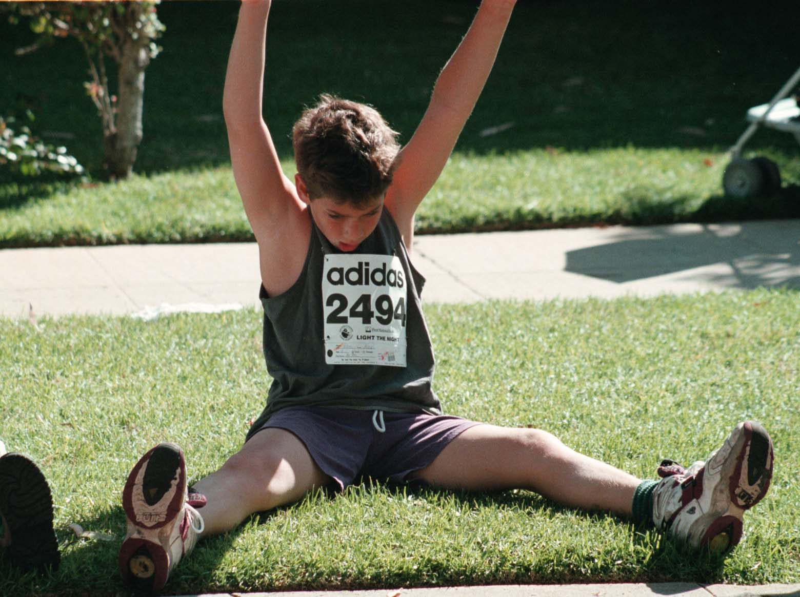
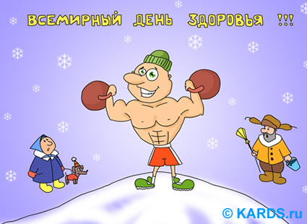
Закаляйся.
Занимайся спортом
и делай зарядку.

Slide 11
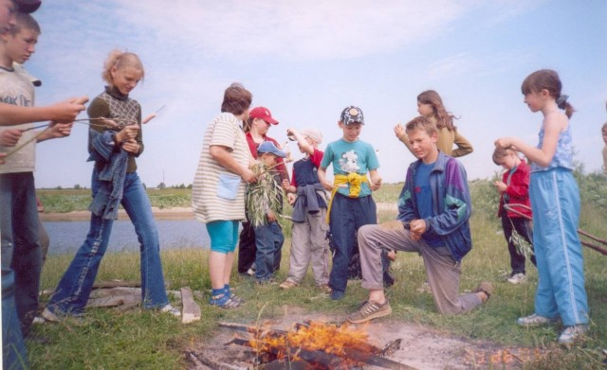
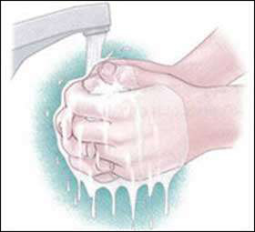
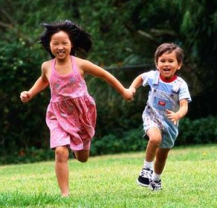
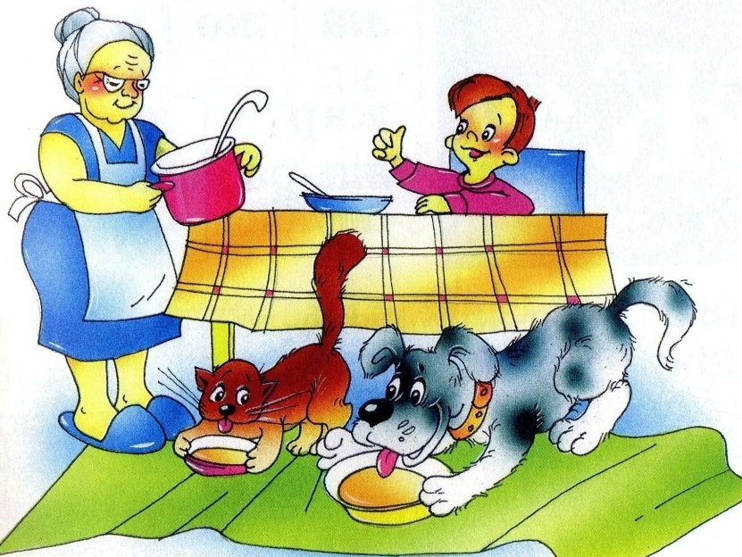
Мой руки перед едой,
после улицы и
общения с животными.
Гуляй на улице
каждый день.

Slide 12
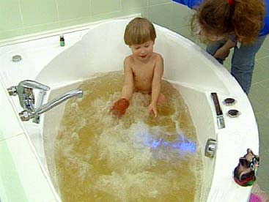

Купайся
каждый
вечер.
Следи за осанкой,
Держи спину ровно.

Slide 13
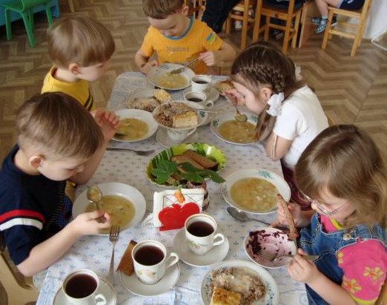
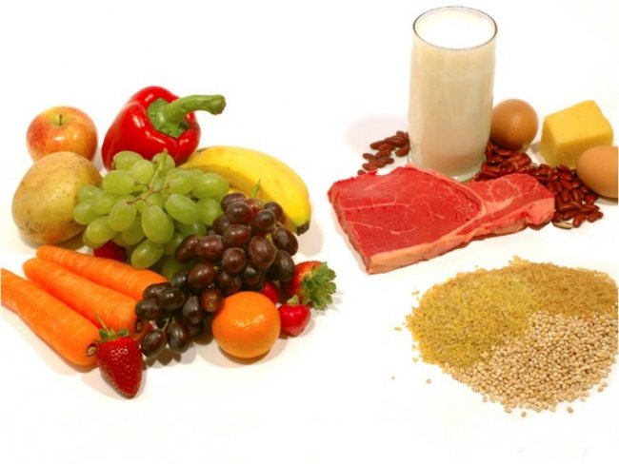
Ешь здоровую
пищу.

Slide 14
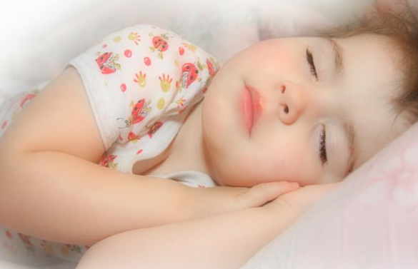


Занимайся на компьютере и
смотри телевизор
полчаса в день.
Ложись спать
вовремя.

Slide 15


